Slide 1
ОШ МАМЛЕКЕТТИК УНИВЕРСИТЕТИ МЕДИЦИНАЛЫК КОЛЛЕДЖИ 1-КУРСТУН СТУДЕНТТЕРИНИН БАЗАЛЫК БИЛИМ САПАТЫНА ДИАГНОСТИКАЛЫК БААЛООГО МОНИТОРИНГ ЖҮРГҮЗҮҮНҮН ЖЫЙЫНТЫГЫ Түзгөн: А. Б. Арзиева

Slide 2
Биология предмети боюнча диагностикалык мониторинг жүргүзүү графиги
№ | Адистиги | Убактысы | Каанасы
1 | Акушердик иши | 5.10.2025 | 112
2 | Дарылоо иши | 4.10.2025 | 112
3 | Медайым иши | 3.10.2025 | 112
4 | Профилактикалык стоматология | 2.10.2025 | 114
5 | Стоматологиялык ортопедия | 01.10.2025 | 114
6 | Лаборатордук диагностика | 30.09.2025 | 213

Slide 3
Химия предмети боюнча диагностикалык мониторинг жүргүзүү графиги
№ | Адистиги | Убактысы | Каанасы
1 | Лаборатордук диагностика | 3.10.2025 | Биофак
2 | Фармация | 4.10.2025 | Биофак

Slide 4
Биология предмети боюнча диагностикалык мониторингдин жыйынтыгы
Мониторинг жүр-н ПЦК | ПЦК башчысы | Диагностикалоочу дис-а | Адистик | Дис-на боюнча диаг-ка жүргүзгөн окутуу-р | Баалоо кар-ы | Өткөрүлгөн күнү | Катышкан сту-н саны | Сапаттык көрсөткүч | Сандык көрсөткүч
Жалпы медицина | Н. Орозалиев | Биология | Акушердик иши | Н.Орозалиев Н. Нурматова, Н. Исраилов | Тест | 5.10.2025 | 89 | 54,28% | 89,8%
 |  |  | Дарылоо иши |  |  | 4.10.25 | 119 | 36,51% | 87,3%,1%
 |  |  | Медайым иши |  |  | 3.10.25 | 182 | 60,25% | 91,2%
 |  |  | Профилактикалык стоматология |  |  | 2.10.25 | 67 | 50,1% | 79,1%
 |  |  | Стоматологиялык ортопедия |  |  | 01.10.25 | 100 | 55,03% | 78%
 |  |  | Лаборатордук диагностика |  |  | 30.09.25 | 28 | 66,5% | 87,5%
 |  |  | Фармация |  |  |  | 229 | 39,73% | 84,81%
Жалпы: |  |  |  |  |  |  | 814 | 51,70% | 85,38%

Slide 5
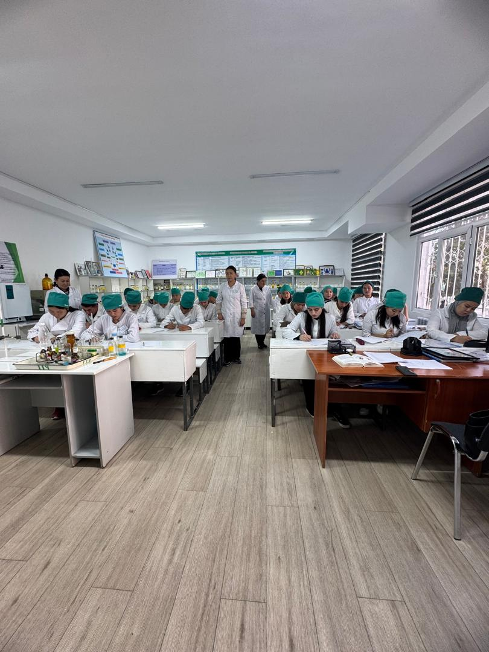

Slide 6
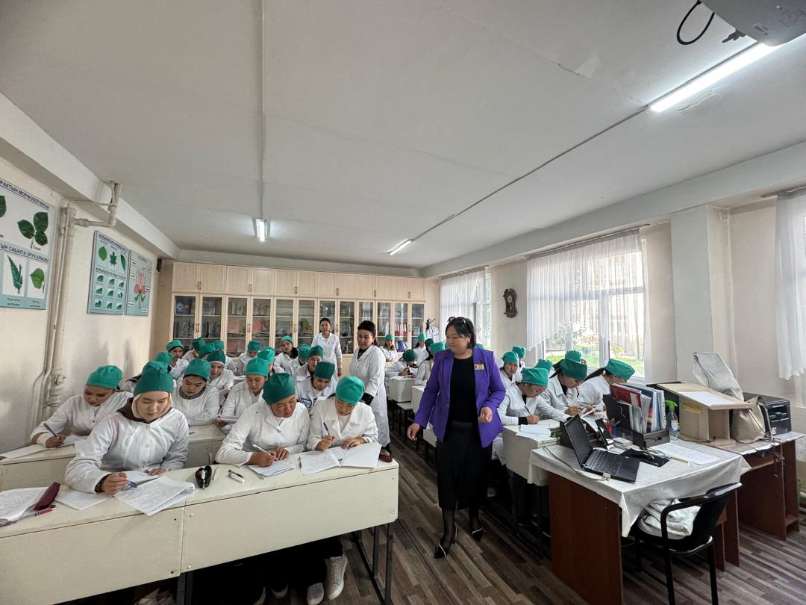

Slide 7
Химия предмети боюнча диагностикалык мониторингдин жыйынтыгы
Мониторинг жүр-н ПЦК | ПЦК башчысы | Диагностикалоочу дисциплина | Адистик | Дисциплина боюнча диагностика жүргүзгөн окутуучулар | Баалоо каражаттары | Өткөрүлгөн күнү | Катышкан студенттин саны | Сапаттык көрсөткүч | Сандык көрсөткүч
Табият таануу жана так илимдер | М. Сатиев | химия | Фармация | М. Сатиев, Б. Жумагулова, К. Маметова, Ы. Сариева | Тест | 3.10.25 | 240 | 26,85% | 61,4%
 |  |  | Лаборатордук диагностика |  |  | 2.10.25 | 28 | 66,5% | 87,5%
Жалпы: |  |  |  |  |  |  | 248 | 46, 67% | 74,45%

Slide 8
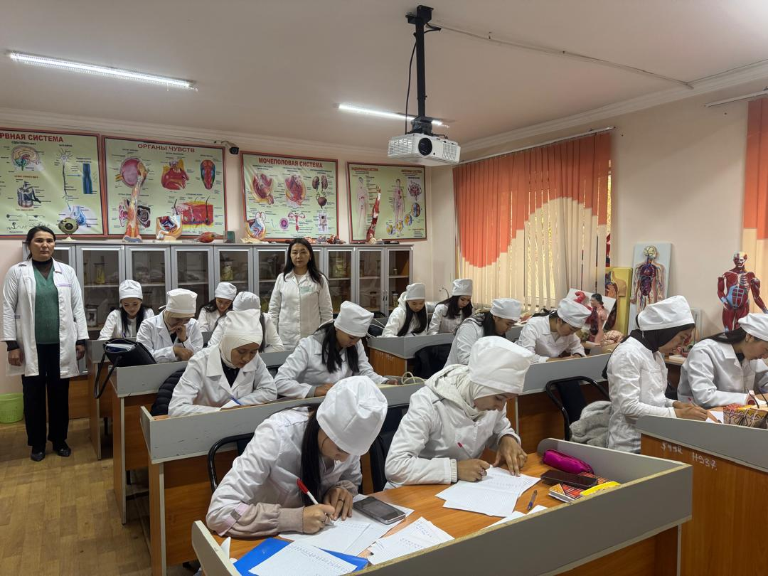

Slide 9
Кыргыз тили предмети боюнча диагностикалык мониторинг жүргүзүү графиги
№ | Адистиги | Убактысы | Каанасы
1 | Акушердик иши | 29.09.2025 | 102
2 | Стоматологиялык ортопедия | 29.09.2025 | 102
3 | Лаборатордук диагностика | 30.09.2025 | 102
4 | Фармация | 30.09.2025 | 102

Slide 10
Орус тили предмети боюнча диагностикалык мониторинг жүргүзүү графиги
№ | Адистиги | Убактысы | Каанасы
1 | Стоматологиялык ортопедия | 29.09.2025 | 305
2 | Лаборатордук диагностика | 30.09.2025 | 305
3 | Фармация | 30.09.2025 | 305

Slide 11
Кыргыз тили жана орус тили предмети боюнча боюнча диагностикалык мониторингдин жыйынтыгы
Мониторинг жүргүзгөн ПЦК | Бөлүм башчысы | Диаг-чу дисциплина | Адистик | Дисциплина боюнча диаг-ка жүргүзгөн окут-лар | Баалоо каражаттары | Өткөрүлгөн күнү | Катышкан ст-н саны | Сапаттык көр-ч | Сандык көрсөткүч
Коомдук дисциплиналар | Г. Мадмарова | Кыргыз-тил | Акушердик иши | Т.Исакова, К. Муратбаева | Тест | 29.09.25 | 30 | 57% | 71,42
 |  |  | Стоматологиялык ортопедия |  |  | 29.09.25 | 32 | 38,1% | 72,72%
 |  |  | Лаборатордук диагностика |  |  | 30.09.25 | 11 | 54,5% | 73,3%
 |  |  | Фармация |  |  | 30.09.25 | 108 | 58,26% | 84,25%
Коомдук дисциплиналар | Г. Мадмарова | Орус-тил | Стоматологиялык ортопедия | Н. Атажанова, Д.Акматова, Р.Ибрагимова | Тест | 29.09.25 | 50 | 49,5% | 72%
 |  |  | Лаборатордук диагностика |  |  | 29.09.25 | 13 | 47% | 76%
 |  |  | Фармация |  |  | 30.09.25 | 118 | 42,6% | 78,66%
Жалпы: |  |  |  |  |  |  | 362 | 49,56% | 75,47%

Slide 12
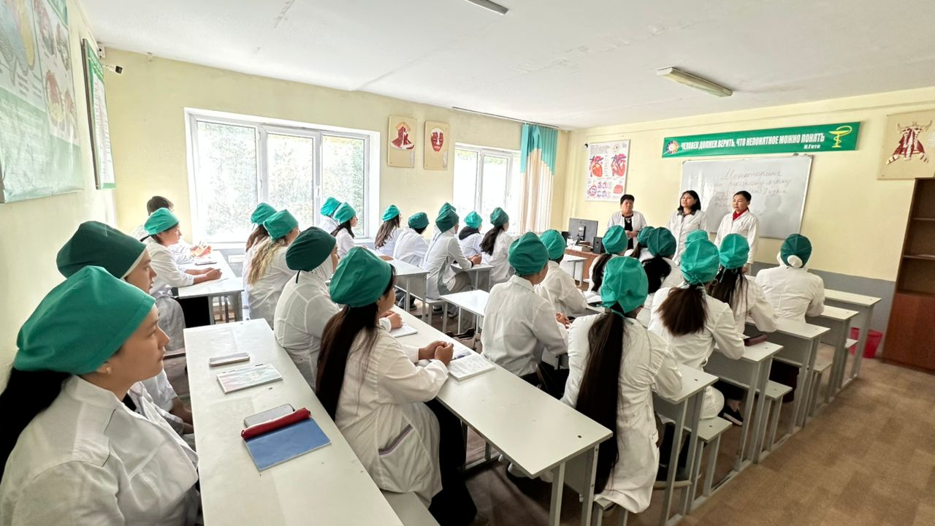

Slide 13
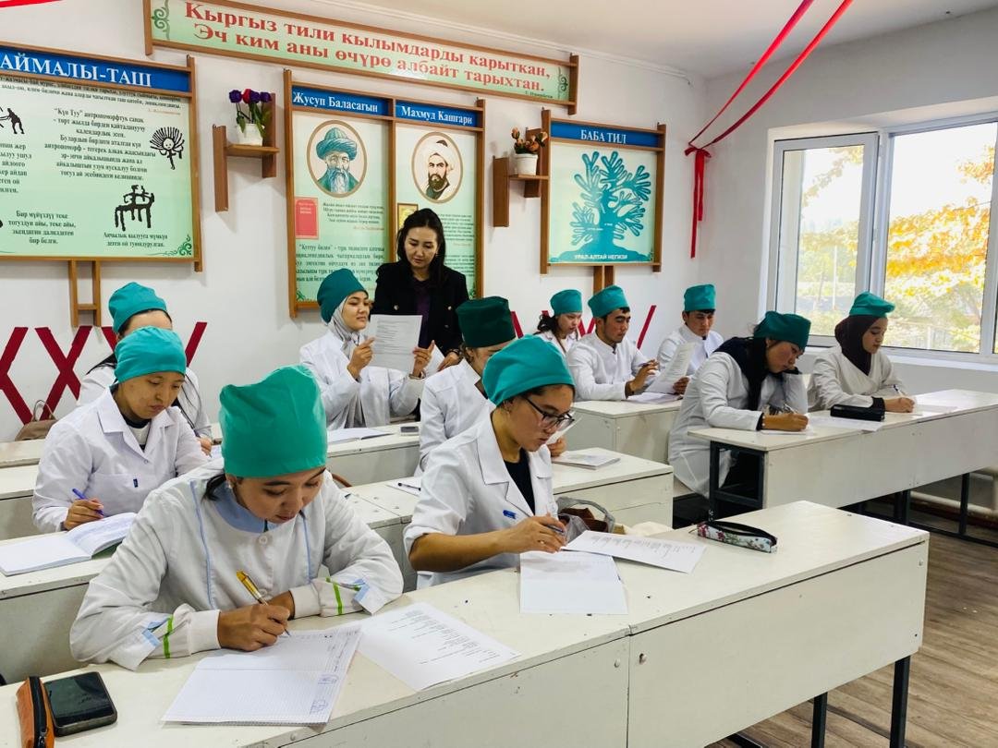

Slide 14
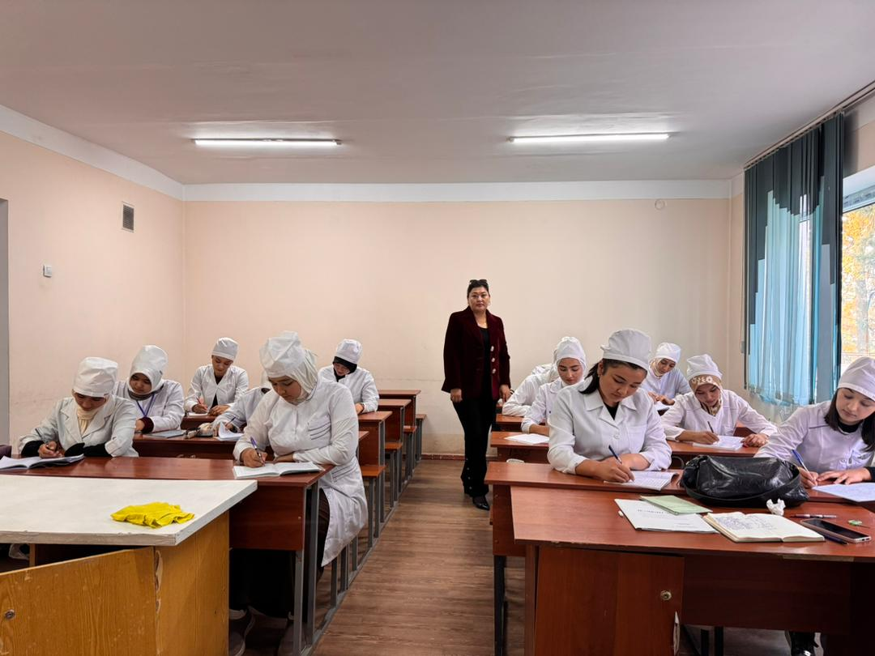

Slide 15
SWOT-АНАЛИЗ
S (күчтүү жактары) . 1. Медицина багытына тапшыргандыгы жогорку мотивация берет. 2. Студенттердин окууда жана коомдук иштерде активдүүлүгү. 3. Студенттерде биология, химия , кыргыз-тил, орус-тил предметтери боюнча базалык билимдин бардыгы. 4. Окутуучулар, кураторлор тарабынан көрсөтүлгөн колдоо. 5. Диагностикалык баалоонун негизинде студенттин кайсы предметке шыгы бар экени да аныкталат. | О (мүмкүнчүлүктөрү) .1. Химия предмети жана кесипке багытталган предметтер боюнча ийримдерди күчөтүү. 2. Биология предметинен сапаттык жетишүүсү төмөн студенттер менен жекече иш алып баруу жана тайпалык консультацияларды өткөрүү. 3. Он лайн китепкана, электрондук окуулуктардын жеткиликтүүлүгү жана арбындыгы.
W (алсыз жактары). 1. Өз алдынча иштөөнөн алсыздыгы. 2.Химия предметинен студенттердин билиминин төмөндүгү. 3. Мектептердеги табигый сабактардын сааттарынын кыскарышы. 4. Кыргыз тилдүү айылдагы мектепти аяктагандарда орус тил боюнча билимдин төмөндүгү. 5. Түшүнүктөрдүн ортосундагы байланыштарды ажырата албоо. | Т (коркунучтар). 1. Алсыз тараптарга анализ жүргүзүп мүмкүнчүлүктөр колдонулбаса окутуунун натыйжасына жетүү кыйынчылык жаратат. 2. Кыргыз жана орус тилинде өз оюн билдире албоочулук.

Slide 16
Жыйынтык: SWOT- анализдин жыйынтыгы боюнча студенттердин адистигине жогорку деңгээлде кызыгуусу, предметтерге болгон шыгы аныкталды. Мектептердеги табигый сабактардын сааттарынын кыскарышы кескин таасирин тийгизди. Адистикке багытталган ийримдерди күчөтүү, тайпалык консультацияларды өткөрүү сунушталат.

Slide 17
Көңүл бурганыңызга рахмат!

